Slide 1
شبکه های نظیر به نظیر
مظفر بگ محمدی
دانشگاه ایلام

Slide 2
عناوین
تکنیکهای اشتراک فایل p2p
  روش دانلود: کل فایل در مقابل تکه های فایل
  روش جستجو:
    ایندکس مرکزی (Napster, etc.)
    غرق کردن (Gnutella, etc.)
    غرق کردن هوشمندانه (KaZaA, …)
    مسیریابی (Freenet, etc.)
چالشها
  عدالت، سواری مجانی، امنیت، ...

Slide 3
اشتراک فایل P2p
خیلی سریع تبدیل به یک خدمت محبوب تبدیل شد.
  صدها کاربرد اشتراک فایل وجود دارند.
  ۳۵ میلیون آمریکایی از اشتراک فایل استفاده می‌کنند که ۲۹٪ کاربران اینترنت هستند.
  امروزه انتقال صدا و تصویر به ترافیک اصلی در اینترنت تبدیل شده است.

Slide 4
روشهای عمده
 | Central | Flood | Super-node flood | Route
Whole File | Napster | Gnutella |  | Freenet
Chunk Based | BitTorrent |  | KaZaA (bytes, not chunks) | DHTs eDonkey 2000

Slide 5

نشر/جستجو
N₂
N₁
N₃
Key=“title”
Value=MP3 data…
Internet
?
Client
Publisher
Lookup(“title”)
N₄
N₆
N₅
Notes:
1000s of nodes.
Set of nodes may change…

Slide 6
جستجو
Needles vs. Haystack
  جستجوی یک آهنگ خیلی قدیمی از یک گروه مهجور که هیچ کس آنرا نشینده است در مقابل جستجوی آخرین آلبوم محسن چاووشی
Search expressiveness
  کل کلمه؟ عبارت منظم؟ اسم فایل؟ جستجوی کل متن؟

Slide 7
چهارچوب
چهار جزء اصلی:
  وصل شدن: چگونه وارد سیستم شویم؟
  انتشار: چگونه فایل خود را اعلان کنیم؟
  جستجو: چگونه یک فایل را پیدا کنیم؟
  Fetch: چگونه فایل را به دست آوریم؟

Slide 8
Napster: مرور کلی
تاریخچه:
  ۱۹۹۹: شین فانینگ ناپستر را تأسیس کرد.
  تعداد کاربران به ۱.۵ میلیون کاربر همزمان رسید.
  ژوئن ۲۰۰۱: ناپستر بسته شد.
پایگاه داده‌ی مرکزی:
  وصل شدن: در شروع، مشتری با خدمتگزار مرکزی تماس می‌گرفت.
  انتشار: لیست فایلهای خود را به خدمتگزار گزارش می‌کرد.
  جستجو: سوال از خدمتگزار پرسیده می‌شد ← در جواب آدرس کسانی که صاحب فایلها بودند بر می‌گشت.
  بازیابی: فایل مستقیماً از یکی از نظیرها دانلود می‌شود.

Slide 9

Napster: انتشار
insert(X,
123.2.21.23)
...
Publish
I have X, Y, and Z!
123.2.21.23

Slide 10
Napster: جستجو
123.2.0.18
search(A)
-->
123.2.0.18
Fetch
Query
Reply
Where is file A?

Slide 11
Napster: توضیح
Pros:
  Simple
  Search scope is O(1)
  Controllable (pro or con?)
Cons:
  Server maintains lot of state
  Server does all processing
  Single point of failure

Slide 12
Gnutella: مرور کلی
تاریخچه:
  در سال ۲۰۰۰، جی. فرانکلت و تی. پپر از شرکت Nullsoft برنامه ی Gnuttella را منتشر کرد.
  در ادامه برنامه‌های مشتری دیگری پدیدار شدند: Bearshare, Morpheus, LimeWire…
  در سال ۲۰۰۱، بهبودهای زیادی مثل ultrapeersبه پروتکل اضافه شد.
غرق کردن جستجو
  وصل شدن: در شروع، مشتری با چند نظیر دیگر تماس می گیردو با هم همسایه می‌شوند.
    پروتکل پینگ پونگ
  انتشار: نیازی نیست.
  جستجو: از همسایه‌ها سوال می کنیم، آنها از همسایه‌های خود می‌پرسند و الی آخر...، هر کس که جواب را داشت به مشتری اطلاع می‌دهد.
    از TTL برای محدود کردن جستجو استفاده می‌شود.
  دانلود: فایل مستقیما از نظیر گرفته می‌شود.

Slide 13
Gnutella: جستجو
I have file A.
I have file A.
Reply
Query
Where is file A?

Slide 14
Gnutella: توضیح
مزایا:
  کاملاً توزیع شده
  هزینه‌ی جستجو روی همه توزیع شده است.
  پردازش انجام شده در هر نود اجازه می‌دهد که از سمانتیک جستجوی قدرتمندی استفاده شود.
معایب:
  دامنه‌ی جستجو O(N) است.
  زمان جستجو برابر O(???) است.
  نرخ خروج نودها بالا است و شبکه ناپایدار است.
جستجوی محدود شده با TTL در پیدا کردن فایلهای مشهور مفید است.
  جهت افزایش مقیاس‌پذیری، لازم نیست همه‌ی نودها را بگردیم. می‌توان جستجو را بعداً دوباره مطرح کرد.

Slide 15
KaZaA: مرور کلی
Gnutella X Napster
  خدمتگزار مرکزی ندارد.
  اما، همه‌ی نظیرها هم‌ارز نیستند.
غرق کردان هوشمندانه‌ی جستجو:
  وصل شدن: در شروع مشتری با یک ابرنود تماس می‌گیرد. ممکن است در آینده خودش نیز به یک ابرنود تبدیل شود.
  انتشار: لیست فایلهای خود را به ابرنود می‌دهد.
  جستجو: پرس و جو را به ابرنود می‌دهد، ابرنودها جستجو را میان خود غرق می‌کنند.
  دانلود: فایل مستقیماً از نظیر(ها) گرفته می‌شود. می‌توان همزمان از چند نظیر فایل را دانلود کرد.

Slide 16
KaZaA: طرح شبکه
“Super Nodes”

Slide 17
KaZaA: انتشار فایل
insert(X,
123.2.21.23)
...
Publish
I have X!
123.2.21.23

Slide 18
KaZaA: جستجوی فایل
search(A)
-->
123.2.22.50
search(A)
-->
123.2.0.18
123.2.22.50
Query
Replies
Where is file A?
123.2.0.18

Slide 19
KaZaA: دانلود
ممکن است چندین نفر فایل را داشته باشند.
چگونه بفهیم؟
  ممکن است اسم فایلها یکی نباشد اما یکی باشند.
  یا برعکس، اسمشان مثل هم باشد و محتوایشان متفاوت باشد.
فایل را hash کنید.
  KaZaA از UUHash استفاده می‌کند که سریع است اما ایمن نیست.
  جایگزینها: MD5, SHA-1
نحوه‌ی بازیابی
  دریافت بایتهای [0..1000] از A، دریافت بایتهای [1001...2000]از B
  جایگزین: Erasure Codes

Slide 20
مقیاس پذیری و ابرنودها
چرا ابرنود؟
  تثبیت و قوام پرس و جو
    اکثر نودها تعداد کمی فایل دارند.
    انتشار یک پرس و جو به یک نود معمولی باعث مصرف پهنای باند می‌شود.
انتخاب ابرنظیرها مبتنی بر زمان است.
  مدت زمان حضور میزبان در سیستم نشان‌دهنده‌ی میزان ثبات آن است و هر چه زمان حضور نود بیشتر باشد بهتر است.

Slide 21
KaZaA: Discussion
مزایا:
  سعی می‌کند ناهمگونی نودها را نیز در نظر بگیرد.
    پهنای باند
    منابع پردازشی میزبان
    در دسترس بودن میزبان
معایب:
  براحتی می‌توان مکانیسمهای kaza را دور زد.
    میزبان متقلب می‌تواند به صورت مفتی از سیستم استفاده کند.
  هیچ تضمین واقعی روی دامنه و زمان جستجو وجود ندارد.
مثل Gnutella است اما کارآیی آن بهتر است.

Slide 22
BitTorrent: تاریخچه
انگیزه‌ی اصلی
  میزان محبوبیت فایلها از محلی بودن ارجاعات پیروی می‌کند.
  یک فیلم جدید، آلبوم جدید، بازی جدید
تمرکز اصلی روی نحوه‌ی دانلود است:
  توزیع یک فایل بین تمام نظیرها
  یک منتشر کننده، چندین دانلود کننده
چندین منتشر کننده ی اصلی دارد.

Slide 23
BitTorrent: مرور
  انتشار: اجرای یک خدمتگزار tracker
  جستجو: استفاده از گوگل یا هر مکانیسم دیگری جهت پیدا کردنtracker
  وصل شدن: با tracker تماس گرفته می‌شود و لیستی از نظیرها دریافت می‌شود.
  دانلود: تکه‌های فایل از نظیرها دریافت می‌شود. آنها نیز از تکه‌های فایل شما استفاده می‌کنند.
تفاوت اصلی با Napster:
  دانلود مبتنی بر تکه فایل
  مکانیسم ضد سوءء استفاده
  استفاده از همکاری گروهی

Slide 24
BitTorrent: انتشار/وصل شدن
Tracker

Slide 25
BitTorrent: دانلود

Slide 26
BitTorrent: راهبرد اشتراک
از راهبرد اشتراک “Tit-for-tat” پیروی می‌کند.
  A از چندین نفر دانلود می‌کند.
    A به N نفر اجازه می‌دهد که از آن دانلود کنند.
  باید خوشبین باشیم: اجازه دهیم بعضی وقتها سوء استفاده انجام شود.
    در غیر این صورت هیچ وقت دانلودی شروع نخواهد شد.
    ممکن است در این اثنا بتوانیم نظیر بهتری پیدا کنیم.

Slide 27
BitTorrent: توضیح
مزایا
  در عمل به طور معقول کار می‌کند.
  برای نظیرها انگیزه ایجاد می‌کند تا فایلهایشان را به اشتراک بگذارند. از سوء استفاده اجتناب می‌کند.
معایب
  Pareto Efficiency relatively weak condition
  برای شروع همکاری گروهی به یک خدمتگزار Trackerمرکزی نیاز دارد.

Slide 28
جداول درهم سازی توزیع شده
مسیریابی توزیع شده
  وصل شدن: با استفاده از درهم سازی کلید مکان خود را پیدا کنید.
  انتشار: از کلید برای قرار دادن ستد در مکان مناسب استفاده کنید.
  جستجو: از کلید برای پیدا کردن محل داده استفاده کنید.
  دانلود: نود انتهایی از طریق مسیر ثبت شده در درخواست جواب را پس می‌فرستد.

Slide 29
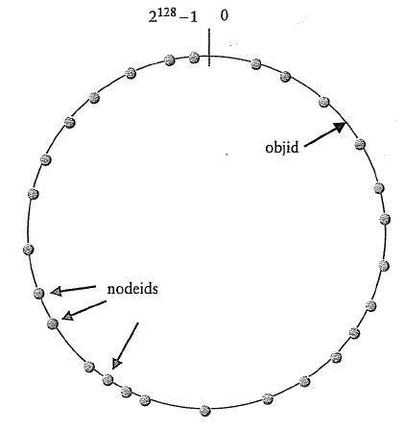
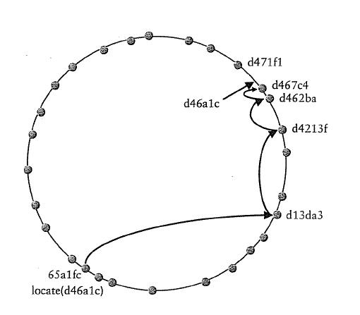
Locate An Object

Slide 30
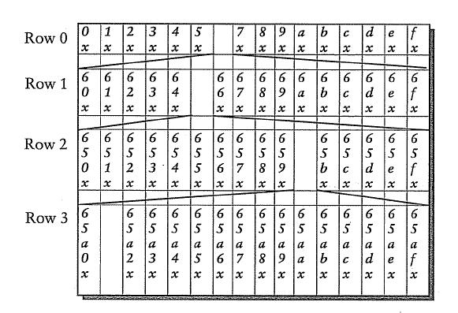
Table in A Node

Slide 31
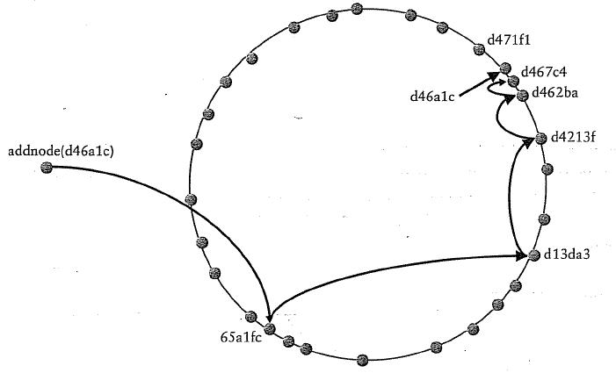
Add A New Node

Slide 32
DHT: Discussion
مزایا:
  نودها را به طور خودکار در یک ساختار گروهی توزیع شده سازماندهی می‌کند و هر نود از اطلاعاتی که در فضای کلید به هم نزدیکند نگهداری می‌کند.
  نحوه ی ارتباطات تمام نودها مثل هم است.
  ساختار داده ی ساده.
معایب:
  هیچ تضمینی راجع به پیدا کردن داده نمی دهد.

Slide 33
P2P: Summary
روشهای مختلفی وجود دارد:
  مرکزی، غرق کردن، همکاری گروهی، مسیریابی ساخت یافته و بدون ساختار
درسهای قابل یادگیری:
  نقطه ی خرابی منفرد بسیار بد است.
  غرق کردن پیغام به تمام نودها بد است.
  توپولوژی شبکه ی زیرین دارای اهمیت است.
  همه ی نودها مثل هم نیستند.
  برای مقابله با سوءاستفاده به انگیزه نیازمندیم.
  محرمانگی و امنیت مهم هستند.

